Slide 1
层次结构存储系统
分以下六个部分介绍
第一讲：存储器概述和RAM芯片
第二讲：主存与CPU的连接及其读写操作
主存模块的连接和读写操作
“装入”指令和“存储”指令操作过程
第三讲：外部辅助存储器
第四讲：存储器的数据校验
第五讲：高速缓冲存储器(cache)
程序访问的局部性、cache的基本工作原理
cache行和主存块之间的映射方式
cache和程序性能
第六讲：虚拟存储器
虚拟地址空间、虚拟存储器的实现

Slide 2
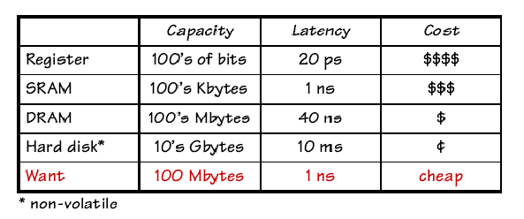
希望的理想存储器
到目前为止，已经了解到有以下几种存储器：
寄存器，SRAM，DRAM， 硬盘
<1KB
1ns
1MB
2ns
1GB
10ns
1000GB
10ms
100GB
1ns
问题：你认为哪一种最适合做计算机的存储器呢？
单独用某一种存储器，都不能满足我们的需要！
采用分层存储结构来构建计算机的存储体系！
Notes:
2

Slide 3
存储器的层次结构
典型存取时间
内部存储器
典型容量
寄存器
1ns(0.5~1cycles)
<1KB
2ns(1~3cycles)
cache
1MB
10ns(10~100cycles)
主存(RAM和ROM)
256MB~1GB
10ms(10⁷~10⁸cycles)
外存储器（硬盘、光盘）
40GB~200GB
10s(脱机)
后备存储器（磁带库、光盘库）
10TB~100TB
外部存储器
列出的时间和容量会随时间变化，但数量级相对关系不变。

Slide 4
层次化存储器结构（Memory Hierarchy）
Lower Level
Memory
To CPU
Upper Level
Memory
Block X
From CPU
Block Y
数据总是在相邻两层之间复制传送
Upper Level: 上层更靠CPU
Lower Level: 下层更远离CPU
Block: 最小传送单位是定长块，互为副本
相当于工厂中设置了多级仓库！
程序访问局部化特点！
例如，写论文时图书馆借参考书：欲借书附近的书也是欲借书！
问题：为什么这种层次化结构是有效的？
时间局部性（Temporal Locality）
含义：刚被访问过的单元很可能不久又被访问
做法：让最近被访问过的信息保留在靠近CPU的存储器中
空间局部性 （Spatial Locality）
含义：刚被访问过的单元的邻近单元很可能不久被访问
做法：将刚被访问过的单元的邻近单元调到靠近CPU的存储器中
Notes:
4

Slide 5
加快访存速度措施之三：引入Cache
大量典型程序的运行情况分析结果表明
在较短时间间隔内，程序产生的地址往往集中在一个很小范围内
这种现象称为程序访问的局部性：空间局部性、时间局部性
程序具有访问局部性特征的原因
指令：指令按序存放，地址连续，循环程序段或子程序段重复执行
数据：连续存放，数组元素重复、按序访问
为什么引入Cache会加快访存速度？
在CPU和主存之间设置一个快速小容量的存储器，其中总是存放最活跃（被频繁访问）的程序和数据，由于程序访问的局部性特征，大多数情况下，CPU能直接从这个高速缓存中取得指令和数据，而不必访问主存。
这个高速缓存就是位于主存和CPU之间的Cache！

Slide 6
程序的局部性原理举例1
sum = 0;
for (i = 0; i < n; i++)
sum += a[i];
*v = sum;
主存的布局:
高级语言源程序
对应的汇编语言程序
0x0FC
I0
0x100
I1
0x104
I2
0x108
指 令 数 据
I3
I0: sum <-- 0
I1: ap <-- A A是数组a的起始地址
I2: i <-- 0
I3: if (i >= n) goto done
I4: loop: t <-- (ap) 数组元素a[i]的值
I5: sum <-- sum + t 累计在sum中
I6: ap <-- ap + 4 计算下个数组元素地址
I7: i <-- i + 1
I8: if (i < n) goto loop
I9: done: V <-- sum 累计结果保存至地址v
0x10C
I4
0x110
I5
0x114
I6
• • •
0x400
a[0]
A
0x404
a[1]
0x408
a[2]
0x40C
a[3]
0x410
a[4]
0x414
a[5]
每条指令4个字节；每个数组元素4字节
指令和数组元素在内存中均连续存放
sum, ap ,i, t 均为通用寄存器；A，V为内存地址
• • •
0x7A4
V

Slide 7
程序的局部性原理举例1
sum = 0;
for (i = 0; i < n; i++)
sum += a[i];
*v = sum;
问题：指令和数据的时间局部性和空间局部性
各自体现在哪里？
指令： 0x0FC（I0）
…
→0x108（I3）
→0x10C（I4）
…
→0x11C（I8）
→0x120（I9）
数据：只有数组在主存中：
0x400→0x404→0x408
→0x40C→……→0x7A4
主存的布局:
若n足够大，则在一段时间内一直在局部区域内执行指令，故循环内指令的时间局部性好；
按顺序执行，故程序空间局部性好！
0x0FC
I0
0x100
I1
0x104
指 令 数 据
循环n次
I2
0x108
I3
0x10C
I4
0x110
I5
0x114
I6
• • •
0x400
a[0]
A
0x404
a[1]
0x408
a[2]
0x40C
a[3]
0x410
a[4]
0x414
a[5]
数组元素按顺序存放，按顺序访问，故空间局部性好；
每个数组元素都只被访问1次，故没有时间局部性。
• • •
0x7A4
V

Slide 8
程序的局部性原理举例2
以下哪个对数组a引用的空间局部性更好？时间局部性呢？变量sum的空间局部性和时间局部性如何？对于指令来说，for循环体的空间局部性和时间局部性如何？
M=N=2048时主存的布局:
程序段A:
int sumarrayrows(int a[M][N])
{
int i, j, sum=0;
for (i=0; i<M, i++)
for (j=0; j<N, j++) sum+=a[i][j];
return sum;
}
0x0FC
I1
0x100
I2
• • •
指 令 数 据
for循环体
0x17C
I33
0x180
I34
0x184
I35
• • •
0x400
a[0][0]
a
程序段B:
int sumarraycols(int a[M][N])
{
int i, j, sum=0;
for (j=0; j<N, j++)
for (i=0; i<M, i++) sum+=a[i][j];
return sum;
}
0x404
a[0][1]
• • •
a[0][2047]
0xc00
a[1][0]
0xc04
a[1][1]
• • •
sum
数组在存储器中按行优先顺序存放

Slide 9
程序的局部性原理举例2
0x0FC
I1
程序段A的时间局部性和空间局部性分析
（1）数组a：访问顺序为a[0][0], a[0][1] ,……, a[0][2047]; a[1][0], a[1][1],…… ,a[1][2047];
……，与存放顺序一致，故空间局部性好！
因为每个a[i][j]只被访问一次，故时间局部性差！
（2）变量sum：单个变量不考虑空间局部性；每次循环都要访问sum，所以其时间局部性较好！
（3） for循环体：循环体内指令按序连续存放，所以空间局部性好！
循环体被连续重复执行2048x2048次，所以时间局部性好！
0x100
I2
• • •
指 令 数 据
for循环体
0x17C
I33
0x180
I34
0x184
I35
• • •
0x400
a[0][0]
a
0x404
a[0][1]
• • •
a[0][2047]
0xc00
a[1][0]
0xc04
a[1][1]
• • •
sum
实际上 优化的编译器使循环中的sum分配在寄存器中，最后才写回存储器！

Slide 10
程序的局部性原理举例2
程序段B的时间局部性和空间局部性分析
（1）数组a：访问顺序为a[0][0], a[1][0] ,……, a[2047][0]; a[0][1], a[1][1],…… ,a[2047][1];……，与存放顺序不一致，每次跳过2048个单元，若交换单位小于2KB，则没有空间局部性！
（时间局部性差，同程序A）
（2）变量sum：（同程序A ）
（3） for循环体：（同程序A）
0x0FC
I1
0x100
I2
• • •
指 令 数 据
for循环体
0x17C
I33
0x180
I34
0x184
I35
• • •
0x400
a[0][0]
a
0x404
a[0][1]
• • •
a[0][2047]
0xc00
a[1][0]
0xc04
a[1][1]
• • •
sum
实际运行结果(2GHz Intel Pentium 4):
程序A：59,393,288 时钟周期
程序B：1,277,877,876 时钟周期
程序A比程序B快21.5 倍!!

Slide 11
Cache(高速缓存)是什么样的？
Cache是一种小容量高速缓冲存储器，它由SRAM组成。
Cache直接制作在CPU芯片内，速度几乎与CPU一样快。
程序运行时，CPU使用的一部分数据/指令会预先成批拷贝在Cache中，Cache的内容是主存储器中部分内容的映象。
当CPU需要从内存读(写)数据或指令时，先检查Cache，若有，就直接从Cache中读取，而不用访问主存储器。
数据访问过程：
Cache存储器
8
4
9
14
3
10
主存中的信息按“块”送到Cache中
4
10
主存储器
0
1
2
3
4
4
5
6
7
8
9
10
10
11
12
13
14
15
块（Block）

Slide 12
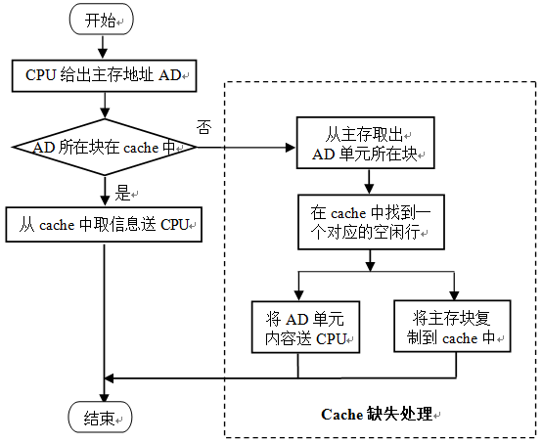
Cache 的操作过程
问题：什么情况下，CPU产生访存要求？
若被访问信息不在cache中，称为缺失或失靶(miss)
执行指令时！
若被访问信息在cache中，称为命中(hit)
指令最初给出的是
虚拟地址！
如果将虚拟地址转换为主存地址，后面介绍。

Slide 13
Cache（高速缓存）的实现
问题：要实现Cache机制需要解决哪些问题？
如何分块？
主存块和Cache之间如何映射?
Cache已满时，怎么办？
写数据时怎样保证Cache和MM的一致性？
如何根据主存地址访问到cache中的数据？……
主存被分成若干大小相同的块，称为主存块(Block)，Cache也被分成相同大小的块，称为Cache行（line）或槽（Slot）。
问题：Cache对程序员(编译器)是否透明？为什么？
是透明的，程序员(编译器)在编写/生成高级或低级语言程序时无需了解Cache是否存在或如何设置，感觉不到cache的存在。
但是，对Cache深入了解有助于编写出高效的程序！

Slide 14
Cache映射(Cache Mapping)
什么是Cache的映射功能？
把访问的局部主存区域取到Cache中时，该放到Cache的何处？
Cache行比主存块少，多个主存块映射到一个Cache行中
如何进行映射？
把主存空间划分成大小相等的主存块（Block）
Cache中存放一个主存块的对应单位称为槽（Slot）或行（line）
有书中也称之为块（Block），有书称之为页（page）（不妥！）
将主存块和Cache行按照以下三种方式进行映射
直接(Direct)：每个主存块映射到Cache的固定行
全相联(Full Associate)：每个主存块映射到Cache的任一行
组相联(Set Associate)：每个主存块映射到Cache固定组中任一行

Slide 15
The Simplest Cache: Direct Mapped Cache
Direct Mapped Cache（直接映射Cache举例)
把主存的每一块映射到一个固定的Cache行（槽）
也称模映射(Module Mapping)
映射关系为：
Cache行号=主存块号 mod Cache行数
举例：4=100 mod 16 （假定Cache共有16行）
(说明：主存第100块应映射到Cache的第4行中。)
块（行）都从0开始编号
特点：
容易实现，命中时间短
无需考虑淘汰（替换）问题
但不够灵活，Cache存储空间得不到充分利用，命中率低
例如，需将主存第0块与第16块同时复制到Cache中时，由于它们都只能复制到Cache第0行，即使Cache其它行空闲，也有一个主存块不能写入Cache。这样就会产生频繁的 Cache装入。
SKIP

Slide 16
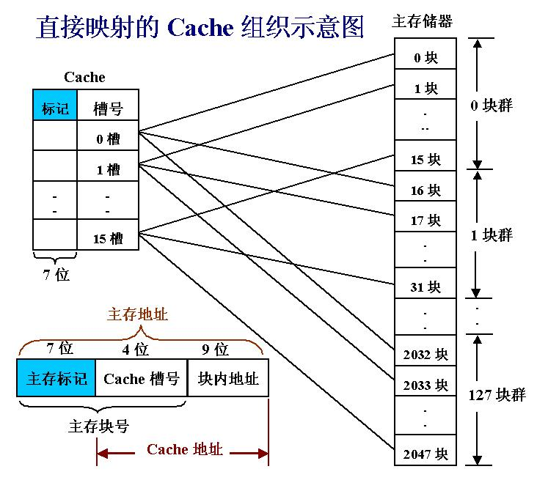
直接映射Cache组织示意图
假定数据在主存和Cache间的传送单位为512B。
Cache大小：2¹³B=8KB=16行 x 512B/ 行（=2⁴*2⁹ ）
主存大小：2²⁰B=1024KB=2048块 x 512B/块(=2¹¹* 2⁹)
0000001
0220CH
Cache标记(tag)指出对应行取自哪个主存块群
指出对应地址位于哪个块群
Cache索引
例：如何对0220CH单元进行访问？
0000 0010 0010 0000 1100B 是第1块群中的0001块（即第17块）中第12个单元！
Notes:
16

Slide 17
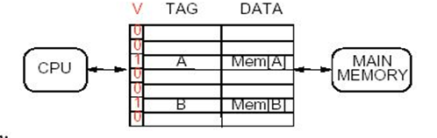
有效位（Valid Bit）
为何要用有效位来区分是否有效？
V为有效位，为1表示信息有效，为0表示信息无效
开机或复位时，使所有行的有效位V=0
某行被替换后使其V=1
某行装入新块时 使其V=1
通过使V=0来冲刷Cache（例如：进程切换时，DMA传送时）
通常为操作系统设置“cache冲刷”指令，因此，cache对操作系统程序员不是透明的！

Slide 18
64 KB Direct Mapped Cache with 16B Blocks
主存和Cache之间直接映射，块大小为16B。Cache的数据区容量为64KB，主存地址为32位，按字节编址。要求：说明主存地址如何划分和访存过程。
Memory Address
Byte
31
0
Hit
Tag
②
16
12
2
2
⑤
Byte offset
①
MUX
Index
Block offset
16
128
Word
V
tag
data
4K
lines
64KB÷16B=4K行
1
6
3
2
3
2
3
2
3
2
=
问题：Cache有多少行？容量多大？
Mux
③
3
2
④
Data
容量 4Kx(1+16)+64Kx8=580Kbits=72.5KB,
数据占64KB / 72.5KB = 88.3%
Notes:
18

Slide 19
如何计算Cache的容量？
Consider a cache with 64 Lines and a block size of 16 bytes.
What line number does byte address 1200 map to?
地址1200对应存放在第11行。因为： [1200/16=75] module 64 = 11
1200 = 1024+128+32+16 = 0…01 001011 0000 B
实现以下cache需要多少位容量？
Cache：直接映射 、16K行数据、块大小为1个字(4B)、32位主存地址
答：Cache的存储布局如下：
Cache共有16K x 4B= 64KB数据
14
2
1
32 –14 –2
32
所以，Cache的大小为：2¹⁴ ×(32 + (32-14-2)+1) = 2¹⁴×49 = 784 Kbits
若块大小为4个字呢？
2¹⁴ ×(4×32 + (32-14-2-2)+1) = 2¹⁴×143 = 2288 Kbits
若块大小为2^{m}个字呢？
2¹⁴ ×(2^{m}×32 + (32-14-2- m)+1)
BACK

Slide 20
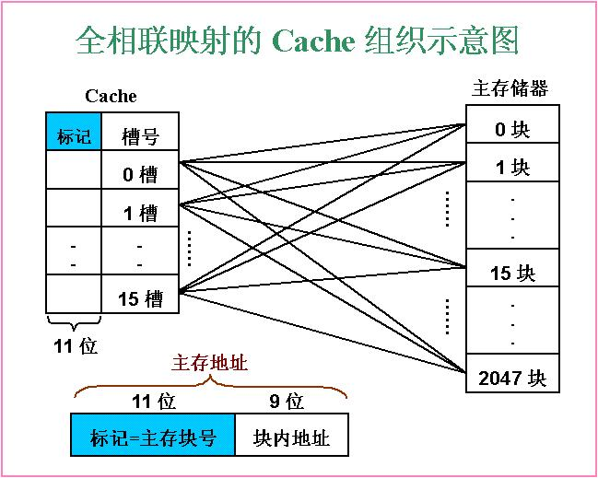
全相联映射Cache组织示意图
假定数据在主存和Cache间的传送单位为512字。
Cache大小：2¹³字=8K字=16行 x 512字/ 行
主存大小：2²⁰字=1024K字=2048块 x 512字/ 块
按内容访问，是相联存取方式！
每个主存块可装到Cache任一行中。
如何实现按内容访问？
直接比较！
Cache标记（tag）指出对应行取自哪个主存块
主存tag指出对应地址位于哪个主存块
0000 0001 111
如何对01E0CH单元进行访问？
0000 0001 1110 0000 1100B 是第15块中的第12个单元！
为何地址中没有cache索引字段？
因为可映射到任意一个cache行中！
Notes:
20

Slide 21
举例：Fully Associative
Fully Associative Cache
无需Cache索引，为什么？ 因为同时比较所有Cache项的标志
By definition: Conflict Miss = 0
(没有冲突缺失，因为只要有空闲Cache块，都不会发生冲突)
Example: 32bits memory address, 32 B blocks. 比较器位数多长？
we need N 27-bit comparators
31
4
0
Cache Tag (27 bits long)
Byte Select
问题：需要多少个比较器？
每行一个比较器！
Ex: 0x01
Cache Tag
V
Cache Data
=
B 31
:
B 1
B 0
=
B 63
:
B33
B 32
=
=
:
:
:
:
=

Slide 22
组相联映射（Set Associative）
组相联映射结合直接映射和全相联映射的特点
将Cache所有行分组，把主存块映射到Cache固定组的任一行中。也即：组间模映射、组内全映射。映射关系为：
Cache组号=主存块号 mod Cache组数
举例：假定Cache划分为：8K字=8组x2行/组x512字/行
4=100 mod 8
(主存第100块应映射到Cache的第4组的任意行中。)
特点：
结合直接映射和全相联映射的优点。当Cache组数为1时，变为全相联映射；当每组只有一个槽时，变为直接映射。
每组2或4行（称为2-路或4-路组相联）较常用。通常每组4行以上很少用。在较大容量的L2 Cahce和L3 Cahce中使用4-路以上。

Slide 23
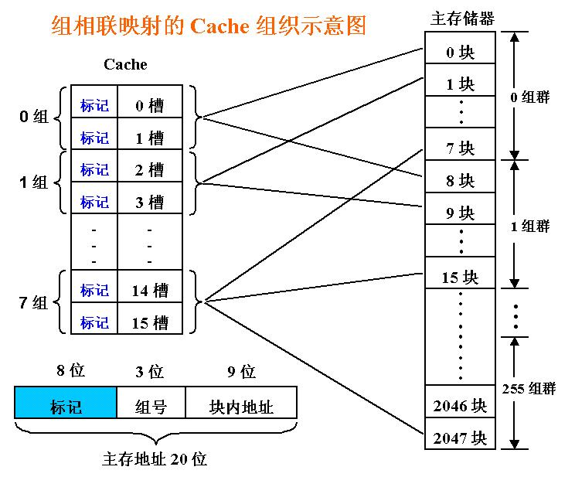
假定数据在主存和Cache间的传送单位为512字。
Cache大小：2¹³字=8K字=16行 x 512字/ 行
主存大小：2²⁰字=1024K字=2048块 x 512字/ 块
指出对应行取自哪个主存组群
指出对应地址位于哪个主存组群中
例：如何对0120CH单元进行访问？
0000 0001 0010 0000 1100B是第1组群中的001块（即第9块）中第12个单元。
所以，映射到第一组中。
Cache索引
将主存地址标记和对应Cache组中每个Cache标记进行比较！
Notes:
23

Slide 24
例1：A Two-way Set Associative Cache
N-way set associative
N 个直接映射的行并行操作
Example: Two-way set associative cache
Cache Index 选择其中的一个Cache行集合（共2行）
对这个集合中的两个Cache行的Tag并行进行比较
根据比较结果确定信息在哪个行，或不在Cache中
Cache Index
Valid
Cache Tag
Cache Data
Cache Data
Cache Tag
Valid
Block 0
Block 0
:
:
:
①
:
:
:
②
②
AdrTag
⑤
⑤
=
1
Mux
0
=
③
OR
③
Hit
Cache Block
④

Slide 25
命中率、缺失率、缺失损失
Hit: 要访问的信息在Cache中
Hit Rate(命中率)：在Cache中的概率
Hit Time (命中时间) ：在Cache中的访问时间，包括：
Time to determine hit/miss + Cache access time
(即： 判断时间 + Cache访问)
Miss: 要找的信息不在Cache中
Miss Rate (缺失率) = 1 - (Hit Rate)
Miss Penalty (缺失损失)：访问一个主存块所花时间
Hit Time << Miss Penalty （Why?）
Notes:
25

Slide 26
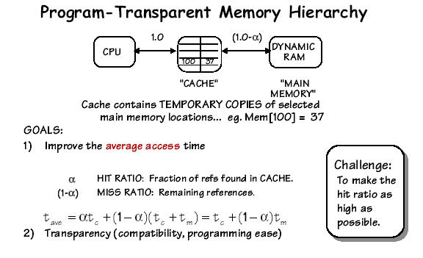
Average access time(平均访问时间)
要提高平均访问速度，必须提高命中率！
Cache对程序员来说是透明的，以方便编程！
Notes:
26

Slide 27
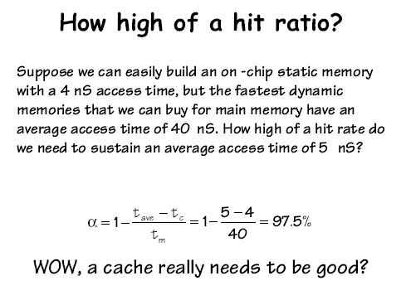
命中率到底应该有多大？
=>

Slide 28
看看命中率对平均访问时间的影响
设H是命中率，则平均访问时间T = HT_{C}+ (1 - H)(T_{C}+ T_{M})
= T_{C}+ (1 - H)T_{M}
例1. 若H=0.85, Tc=1ns, T_{M}=20ns，则T为多少？
答： T = 4ns
例2. 若命中率H提高到0.95，则结果又如何？
答： T = 2ns
例3. 若命中率为0.99呢？
答: T = 1.2ns
访存速度与命中率的关系非常大！

Slide 29
高速缓存的缺失率和关联度
三种映射方式
直接映射：唯一映射（只有一个可能的位置）
全相联映射：任意映射（每个位置都可能）
N-路组相联映射：N-路映射（有N个可能的位置）
什么叫关联度？
一个主存块映射到Cache中时，可能存放的位置个数
直接映射关联度？
全相联映射关联度？
N-路组相联映射关联度？
关联度和miss rate有什么关系呢？和命中时间的关系呢？
直观上，你的结论是什么？（ Cache大小和块大小一定时 ）
缺失率：直接映射最高，全相联映射最低
命中时间：直接映射最小，全相联映射最大
用例子来说明
关联度最低，为1
关联度最高，为Cache行数
关联度居中，为N

Slide 30
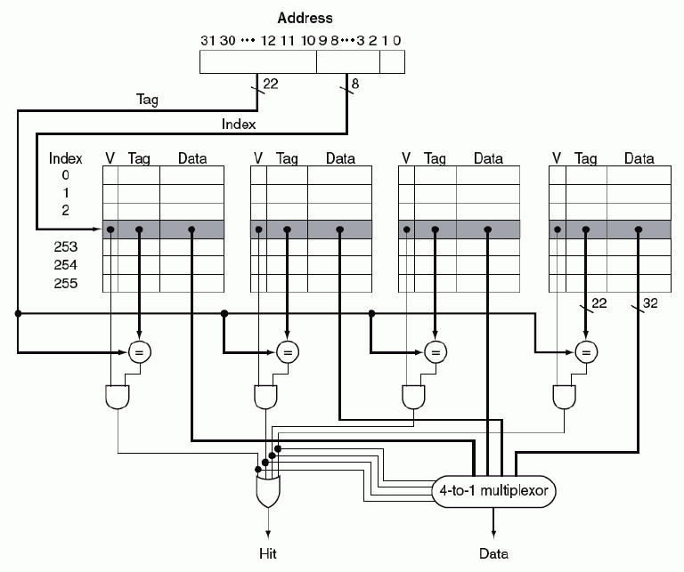
标记位大小与关联度
关联度不同，总的标记位数不同，也即额外空间开销不同！
按字节编址，块大小为4B，故块内地址占2位
如何只取Data中某字节？
根据地址中最低两位来取！

Slide 31
标记位大小与关联度
问题：若主存地址32位，块大小为16字节，Cache总大小为4K行，问：标记位的总位数是多少？
直接映射方式下：相当于每组1行，共4K组，标志占32-4-12=16位
总位数占 4Kx16=64K位
关联度增加到2倍(2-way)：每组2行，共2K组，标志占32-4-11=17位
总位数占4Kx17=68K位
关联度增加到4倍(4-way)：每组4行，共1K组，标志占32-4-10=18位
总位数占4Kx18=72K位
全相联时：整个为1组，每组4K行，标志占32-4=28位
总位数占4Kx28=112K位
关联度越高，总的标记位数越多，额外空间开销越大！

Slide 32
替换(Replacement)算法
问题举例：
组相联映射时，假定第0组的两行分别被主存第0和8块占满，此时若需调入主存第16块，根据映射关系，它只能放到Cache第0组，因此，第0组中必须调出一块，那么调出哪一块呢？
这就是淘汰策略问题，也称替换算法。
常用替换算法有：
先进先出FIFO （first-in-first-out）
最近最少用LRU （ least-recently used）
最不经常用LFU （ least-frequently used）
随机替换算法（Random）
等等
SKIP
这里的替换策略和后面的虚拟存储器所用的替换策略类似，将是以后操作系统课程的重要内容，本课程只做简单介绍。有兴趣的同学可以自学。

Slide 33
假定第0组的两行分别被主存第0和8块占满，此时若需调入主存第16块
该怎么办？
第0组中必须调出一块，那么，调出哪一块呢？
BACK
Notes:
33

Slide 34
替换算法-先进先出（FIFO）
总是把最先从图书馆搬来的书还回去！
总是把最先进入的那一块淘汰掉。
例：假定主存中的5块{1,2,3,4,5}同时映射到Cache同一组中，对于同一地址流，考察3行/组、 4行/组的情况。
假设1：逻辑编号
假设2：访问块中某一单元
注：通常一组中含有2^{k}行，这里3行/组主要为了简化问题而假设
1 2 3 4 1 2 5 1 2 3 4 5
3行/组
1*
1*
1*
4
4
4*
5
5
5
5
5*
5*
2
2
2*
1
1
1*
1*
1*
3
3
3
3
3
3*
2
2
2
2
2*
4
4
√ √ √
1*
1*
1*
1*
1*
1*
5
5
5
5*
4
4
4行/组
2
2
2
2
2
2*
1
1
1
1*
5
3
3
3*
3
3
3*
2
2
2
2*
4
4
4
4
4
4*
3
3
3
√ √
由此可见，FIFO不是一种栈算法，即命中率并不随组的增大而提高。

Slide 35
替换算法-最近最少用(LRU)
总是把最长时间不看的书还回去！
总是把最近最少用的那一块淘汰掉。
例：假定主存中的5块{1,2,3,4,5}同时映射到Cache同一组中，对于同一地址流，考察3行/组、 4行/组、 5行/组的情况。
访问序列
1 2 3 4 1 2 5 1 2 3 4 5
最近最多用
1
2
3
4
1
2
5
1
2
3
4
5
1
2
3
4
1
2
5
1
2
3
4
1
2
3
4
1
2
5
1
2
3
最近最少用
1
2
3
4
4
4
5
1
2
3
3
3
4
5
1
3行/组
4行/组
5行/组
√ √
√ √ √ √
√ √ √ √ √ √ √

Slide 36
替换算法-最近最少用
LRU是一种栈算法，它的命中率随组的增大而提高。
当分块局部化范围(即：某段时间集中访问的存储区)超过了Cache存储容量时，命中率变得很低。极端情况下，假设地址流是1,2,3,4,1 2,3,4,1,……，而Cache每组只有3行，那么，不管是FIFO，还是LRU算法，其命中率都为0。这种现象称为颠簸(Thrashing / PingPong)。
LRU具体实现时，并不是通过移动块来实现的，而是通过给每个cache行设定一个计数器，根据计数值来记录这些主存块的使用情况。这个计数值称为LRU位。
具体实现

Slide 37
替换算法-最近最少用
通过计数值来确定cache行中主存块的使用情况
即：计数值为0的行中的主存块最常被访问，计数值为3的行中的主存块最不经常被访问，先被淘汰！
计数器变化规则：
每组4行时，计数器有2位。计数值越小则说明越被常用。
命中时，被访问行的计数器置0，比其低的计数器加1，其余不变。
未命中且该组未满时，新行计数器置为0，其余全加1。
未命中且该组已满时，计数值为3的那一行中的主存块被淘汰，新行计数器置为0，其余加1。
1 2 3 4 1 2 5 1 2 3 4 5
0
1
1
1
2
1
3
1
0
1
1
1
2
1
0
1
1
1
2
1
3
1
0
5
0
2
1
2
2
2
3
2
0
2
1
2
2
2
0
2
1
2
2
2
3
4
0
3
1
3
2
3
3
3
0
5
1
5
2
5
3
5
0
4
2
3
0
4
1
4
2
4
3
4
3
4
3
4
0
3
1
3
1
2

Slide 38
The Need to Replace! (何时需要替换？)
Direct Mapped Cache:
映射唯一，毫无选择，无需考虑替换
N-way Set Associative Cache:
每个主存数据有N个Cache行可选择，需考虑替换
Fully Associative Cache:
每个主存数据可存放到Cache任意行中，需考虑替换
结论：若Cache miss in a N-way Set Associative or Fully Associative Cache，则可能需要替换。其过程为：
从主存取出一个新块
选择一个有映射关系的空Cache行
若对应Cache行被占满时又需调入新主存块，则必须考虑从Cache行中替换出一个主存块

Slide 39
举例
假定计算机系统主存空间大小为32Kx16位，且有一个4K字的4路组相联Cache，主存和Cache之间的数据交换块的大小为64字。假定Cache开始为空，处理器顺序地从存储单元0、1、…、4351中取数，一共重复10次。设Cache比主存快10倍。采用LRU算法。试分析Cache的结构和主存地址的划分。说明采用Cache后速度提高了多少？采用MRU算法后呢？
答：假定主存按字编址。每字16位。
主存：32K字=512块 x 64字 / 块 = 2¹⁵ = 2⁹ * 2⁶
Cache：4K字=16组 x 4行 / 组 x 64 字 / 行 = 2¹²
主存地址划分为：
标志位
组号
字号
5
4
6
4352/64=68，所以访问过程实际上是对前68块连续访问10次。
0, 1,…, 63 （单元） =》 Block 0
64, 65, …, 127 => Block 1
, … , 4351 => Block 67
0 mod 16 =0, 1 mod 16 =1, …
16 mod 16 =0, 17 mod 16=1, …
…

Slide 40
举例
第0块
0~63单元
第1块
64~127单元
第2 行
第0 行
第1 行
第3 行
第0组
第1组
第2组
第3组
第4组
……
……
第15组
0/64/48
1/65/49
2/66/50
3/67/51
4
……
……
15
16/0/64
17/1/65
18/2/66
19/3/67
20
……
……
31
32/16
33/17
34/18
35/19
36
……
……
47
48/32
49/33
50/34
51/35
52
……
……
63
LRU算法：第一次循环,每一块只有第一字未命中,其余都命中;
以后9次循环,有20块的第一字未命中,其余都命中.
所以,命中率p为 (43520-68-9x20)/43520=99.43%
速度提高：tm/ta=tm/(tc+(1-p)tm)=10/(1+10x(1-p))=9.5倍

Slide 41
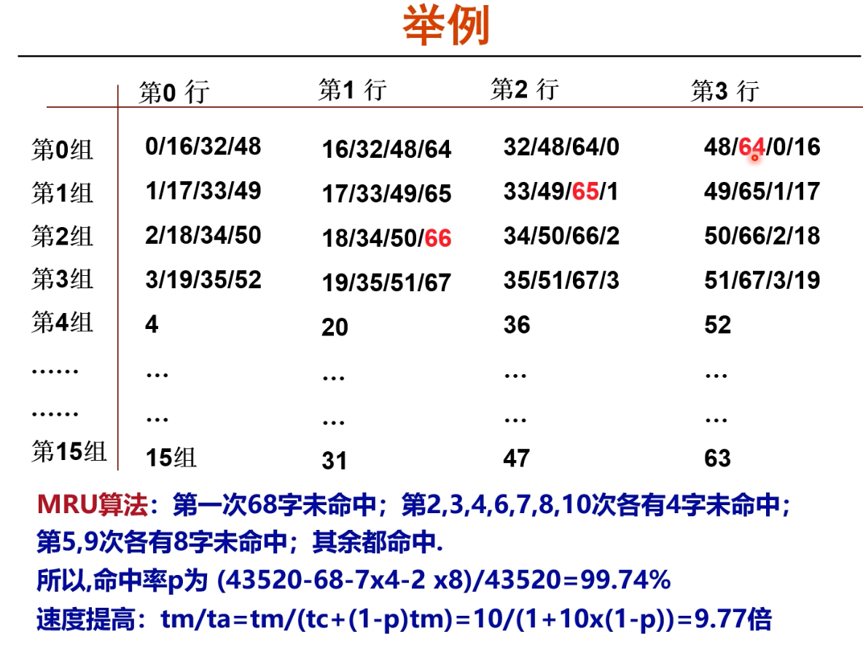
举例
第0 行
第1 行
第2 行
第3 行
第0组
第1组
第2组
第3组
第4组
……
……
第15组
0/16/32/48
1/17/33/49
2/18/34/50
3/19/35/52
4
…
…
15组
16/32/48/64
17/33/49/65
18/34/50/66
19/35/51/67
20
…
…
31
32/48/64/0
33/49/65/1
34/50/66/2
35/51/67/3
36
…
…
47
48/64/0/16
49/65/1/17
50/66/2/18
51/67/3/19
52
…
…
63
MRU算法：第一次68字未命中；第2,3,4,6,7,8,10次各有4字未命中；第5,9次各有8字未命中；其余都命中.
所以,命中率p为 (43520-68-7x4-2 x8)/43520=99.74%
速度提高：tm/ta=tm/(tc+(1-p)tm)=10/(1+10x(1-p))=9.77倍
（当没有free way时，选择最近最新未使用的way予以替换）

Slide 42
写策略（Cache一致性问题）
为何要保持在Cache和主存中数据的一致？
因为Cache中的内容是主存块副本，当对Cache中的内容进行更新时，就存在Cache和主存如何保持一致的问题。
以下情况也会出现“Cache一致性问题”
当多个设备都允许访问主存时
例如：I/O设备可直接读写内存时，如果Cache中的内容被修改，则I/O设备读出的对应主存单元的内容无效；若I/O设备修改了主存单元的内容，则Cache中对应的内容无效。
当多个CPU都带有各自的Cache而共享主存时
某个CPU修改了自身Cache中的内容，则对应的主存单元和其他CPU中对应的内容都变为无效。
写操作有两种情况
写命中（Write Hit）：要写的单元已经在Cache中
写不命中（Write Miss）：要写的单元不在Cache中

Slide 43
写策略（Cache一致性问题）
处理Cache读比Cache写更容易，故指令Cache比数据Cache容易设计
对于写命中，有两种处理方式
Write Through (通过式写、写直达、直写)
同时写Cache和主存单元
What!!! How can this be? Memory is too slow(>100Cycles)?
10%的存储指令使CPI增加到：1.0+100x10%=11
使用写缓冲（Write Buffer）（多级）
Write Back (一次性写、写回、回写)
只写cache不写主存，缺失时一次写回，每行有个修改位（“dirty bit-脏位”），大大降低主存带宽需求，控制可能很复杂
对于写不命中，有两种处理方式
Write Allocate (写分配)
将主存块装入Cache，然后更新相应单元
试图利用空间局部性，但每次都要从主存读一个块
Not Write Allocate (非写分配)
直接写主存单元，不把主存块装入到Cache
直写Cache可用非写分配或写分配
回写Cache通常用写分配
为什么？
SKIP

Slide 44
Write Through中的Write Buffer
CPU
Cache
Memory Controller
DRAM
Write Buffer
在 Cache 和 Memory之间加一个Write Buffer
CPU同时写数据到Cache和Write Buffer
Memory controller（存控）将缓冲内容写主存
Write buffer (写缓冲) 是一个FIFO队列
一般有4项
在存数频率不 高时效果好
最棘手的问题
当频繁写时，易使写缓存饱和，发生阻塞
如何解决写缓冲饱和？
加一个二级Cache
使用Write Back方式的Cache
BACK

Slide 45
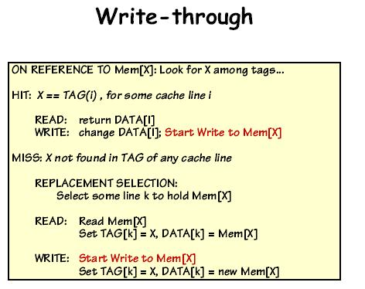
写策略（Cache一致性问题）
问题1：以下描述的是哪种写策略？
Write Through 、Write Allocate！
问题2：如果用非写分配，
则如何修改算法？
BACK

Slide 46
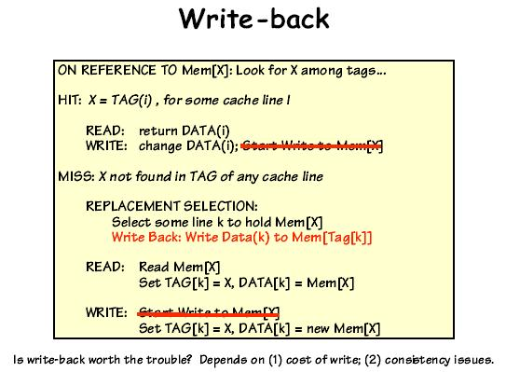
写策略2：Write Back算法
问题：以下算法描述的是哪种写策略？
Write Back 、Write Allocate！

Slide 47
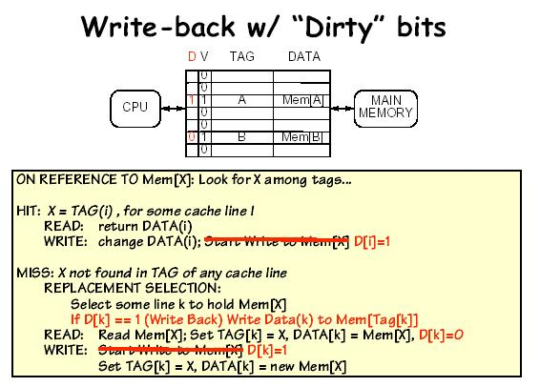
写策略2：Write Back中的修改（“脏”）位
BACK

Slide 48
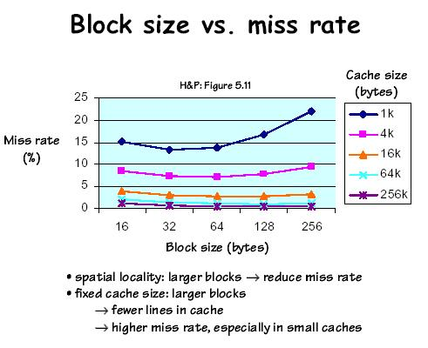
Cache大小、Block大小和缺失率的关系
Cache性能由缺失率确定
而缺失率与Cache大小、Block大小等有关
Cache大小：Cache越大，Miss率越低，但成本越高！
Block大小：Block大小与Cache大小有关，且不能太大，也不能太小！

Slide 49
系统中的Cache数目
刚引入Cache时只有一个Cache。近年来多Cache系统成为主流
多Cache系统中，需考虑两个方面：
[1] 单级/多级？
外部(Off-chip)Cache:不做在CPU内而是独立设置一个Cache
片内(On-chip)Cache: 将Cache和CPU作在一个芯片上
单级Cache：只用一个片内Cache
多级Cache：同时使用L1 Cache和L2 Cache，甚至有L3 Cache，L1 Cache更靠近CPU，其速度比L2快，其容量比L2小
[2] 联合/分立？
分立：指数据和指令分开存放在各自的数据和指令Cache中
一般L1 Cache都是分立Cache，为什么？
L1 Cache的命中时间比命中率更重要！为什么？
联合：指数据和指令都放在一个Cache中
一般L2 Cache都是联合Cache，为什么？
L2 Cache的命中率比命中时间更重要！为什么？
因为缺失时需从主存取数，并要送L1和L2cache，损失大！

Slide 50
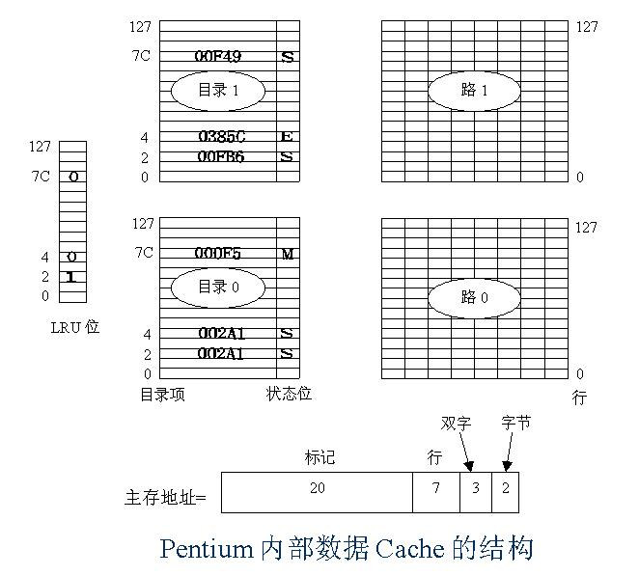
实例：奔腾机的Cache组织
主存：4GB=2²⁰x 2⁷块x 2⁵B/块
Cache：8KB=128组x2行/组
替换算法：
LRU，每组一位LRU位
0：下次淘汰第0路
1：下次淘汰第1路
写策略：
默认为Write Back，可动态设置为Write Through。
Cache一致性：
支持MESI协议

Slide 51
实例：Pentium 4的cache存储器
64位,时钟频率
前端总线
指令cache及指令预取部件
有3个cache，分成两级：
L1cache
数据缓存（L1数据cache），8KB
指令缓存， 8KB
L2 cache，容量为256 KB～2MB
总线
接口部件
预取
控制逻辑
L2
cache
(48GB/s)
256位，时钟频率
L1数据cache(8KB)

Slide 52
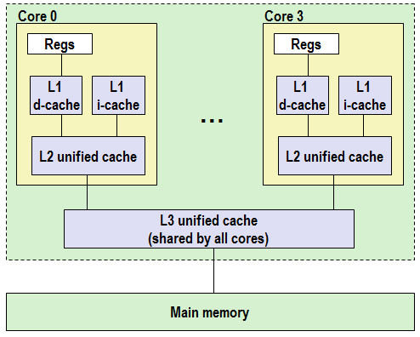
实例：Intel Core i7处理器的cache结构
i-cache和d-cache都是32KB、8路、4个时钟周期；L2 cache：256KB、8路、11个时钟周期。所有核共享的L3 cache：8MB、16路、30~40个时钟周期。Core i7中所有cache的块大小都是64B

Slide 53
系统中的Cache数目
刚引入Cache时只有一个Cache。近年来多Cache系统成为主流
多Cache系统中，需考虑两个方面：
[1] 单级/多级？
片内(On-chip)Cache: 将Cache和CPU作在一个芯片上
外部(Off-chip)Cache:不做在CPU内而是独立设置一个Cache
单级Cache：只用一个片内Cache
多级Cache：同时使用L1 Cache和L2 Cache，有些高端系统甚至有L3 Cache，L1 Cache更靠近执行部件，速度比L2快，容量比L2小
[2] 联合/分立？
分立：指数据和指令分开存放在各自的数据和指令Cache中
一般L1 Cache都是分立Cache，为什么？
L1 Cache的命中时间比命中率更重要！为什么？
联合：指数据和指令都放在一个Cache中
一般L2 Cache都是联合Cache，为什么？
L2 Cache的命中率比命中时间更重要！为什么？
因为缺失时需从主存取数，并要送L1和L2cache，损失大！

Slide 54
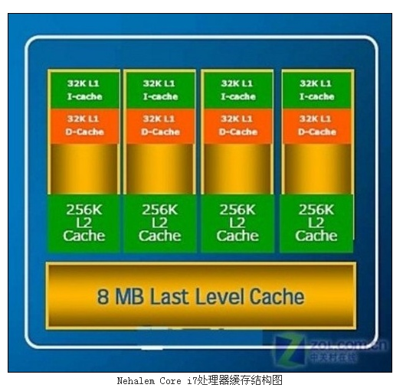
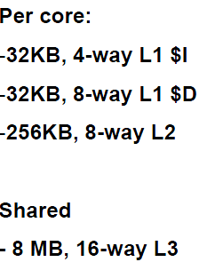
多核处理器中的多级Cache

Slide 55
多级cache的性能
采用L2 Cache的系统，其缺失损失的计算如下：
若L2 Cache包含所请求信息，则缺失损失为L2 Cache访问时间
否则访问主存，并取到L1 Cache和L2 Cache（缺失损失更大）
例：某处理器在无cache缺失时CPI为1，时钟频率为5GHz。假定访问一次主存的时间（包括所有的缺失处理）为100ns，平均每条指令在L1 Cache中的缺失率为2%。若增加一个L2 Cache，其访问时间为5ns，而且容量足够大到使全局缺失率减为0.5%，问处理器执行指令的速度提高了多少？
解：如果只有一级Cache，则缺失只有一种。即L1缺失(需访问主存)，其缺失损失为：100nsx5GHz=500个时钟，CPI=1+500x2%=11.0。
如果有二级Cache，则有两种缺失：
L1缺失(需访问L2 Cache)：5nsx5GHz=25个时钟
L1和L2都缺失(需访问主存)：500个时钟
因此，CPI=1+25x2%+500x0.5%=4.0
二者的性能比为11.0/4.0=2.8倍！

Slide 56
设计支持Cache的存储器系统
指令执行若发生Cache缺失，必须到DRAM中取数据或指令
在DRAM和Cache之间传输的单位是Block
问题：怎样的存储器组织使得Block传输最快（缺失损失最小）？
假定存储器访问过程：
CPU发送地址到内存：1个总线时钟
访问内存的初始化时间：10个总线时钟
从总线上传送一个字：1个总线时钟
CPU
MM
可以有三种不同的组织形式！
假定一个Block有4个字，则缺失损失各为多少时钟？

Slide 57
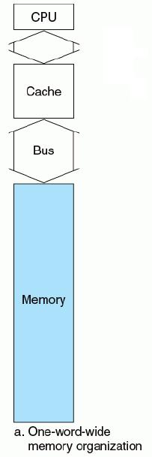
设计支持Cache的存储器系统
假定存储器访问过程：
CPU发送地址到内存：1个总线时钟
内存访问时间：10个总线时钟
从总线上传送一个字：1个总线时钟
4x(1+10+1)=48
缺失损失为48个时钟周期
代价小，但速度慢！

Slide 58
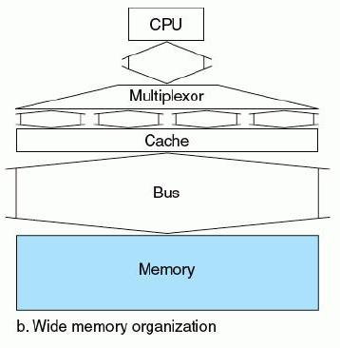
设计支持Cache的存储器系统
假定存储器访问过程：
CPU发送地址到内存：1个总线时钟
内存访问时间：10个总线时钟
从总线上传送一个字：1个总线时钟
Two-word: 2x(1+10+1)=24
Four-word: 1+10+1=12
缺失损失各为24或12个时钟周期
速度快，但代价大！

Slide 59
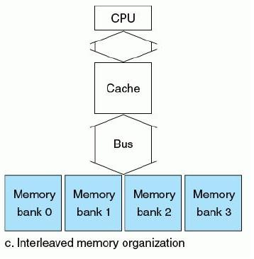
设计支持Cache的存储器系统
假定存储器访问过程：
CPU发送地址到内存：1个总线时钟
内存访问时间：10个总线时钟
从总线上传送一个字：1个总线时钟
Interleaved four banks
one-word: 1+1x10+4x1=15
第1个字
10 1
第2个字
10 1
第3个字
10 1
第4个字
10 1
缺失损失为15个时钟周期
代价小，而且速度快！

Slide 60
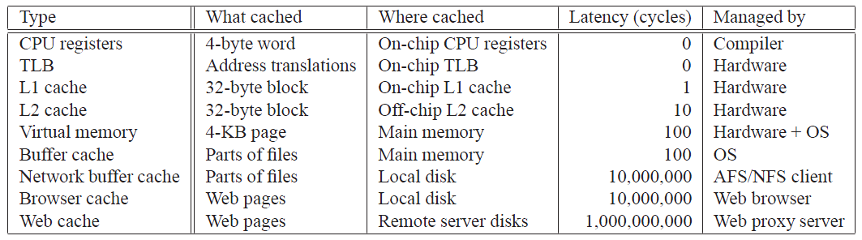
缓存在现代计算机中无处不在

Slide 61
Cache和程序性能
程序的性能指执行程序所用的时间
程序执行所用时间与程序执行时访问指令和数据所用的时间有很大关系，而指令和数据的访问时间与cache命中率、命中时间和缺失损失有关
对于给定的计算机系统而言，命中时间和缺失损失是确定的，因此，指令和数据的访存时间主要由cache命中率决定
cache命中率主要由程序的空间局部性和时间局部性决定。因此，为了提高程序的性能，程序员须编写出具有良好访问局部性的程序
考虑程序的访问局部性通常在数据的访问局部性上下工夫
数据的访问局部性主要是指数组、结构等类型数据访问时的局部性，这些数据结构的数据元素访问通常是通过循环语句进行的，所以，如何合理地处理循环对于数据访问局部性来说是非常重要的。

Slide 62
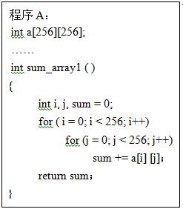
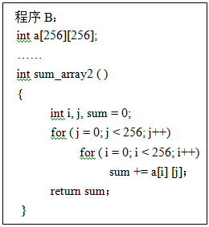
Cache和程序性能举例
举例：某32位机器主存地址空间大小为256 MB，按字节编址。指令cache和数据cache均有8行，主存块为64B，数据cache采用直接映射。假定编译时i, j, sum均分配在寄存器中，数组a按行优先方式存放，其首址为320。
（1）不考虑用于一致性和替换的控制位，数据cache的总容量为多少？
（2）a[0][31]和a[1][1]各自所在主存块对应的cache行号分别是多少？
（3）程序A和B的数据访问命中率各是多少？哪个程序的执行时间更短？

Slide 63
Cache和程序性能举例
举例：某32位机器主存地址空间大小为256 MB，按字节编址。指令cache和数据cache均有8行，主存块为64B，数据cache采用直接映射。假定编译时i, j, sum均分配在寄存器中，数组a按行优先方式存放，其首址为320。
（1）主存地址空间大小为256MB，因而主存地址为28位，其中6位为块内地址，3位为cache行号（行索引），标志信息有28-6-3=19位。在不考虑用于cache一致性维护和替换算法的控制位的情况下，数据cache的总容量为：
8×(19+1+64×8)=4256位=532字节 。
（2）a[0][31]的地址为320+4×31=444，i) [444/64]=6（取整），因此a[0][31]对应的主存块号为6。6 mod 8=6，对应cache行号为6。
或: ii) 444=0000 0000 0000 0000 000 110 111100B，中间3位110为行号（行索引），因此，对应的cache行号为6。 a[1][1]对应的cache行号为：
[(320+4×(1×256+1))/64] mod 8=5。
（3）A中数组访问顺序与存放顺序相同，共访问64K次，占4K个主存块；首地址位于一个主存块开始，故每个主存块总是第一个元素缺失，其他都命中，共缺失4K次，命中率为1-4K/64K=93.75%。 （ 320地址：块号：5；256*256*4B/64B=4K块 ）
方法二：每个主存块的命中情况一样。对于一个主存块，包含16个元素，需访存16次，其中第一次不命中，因而命中率为15/16=93.75%。
B中访问顺序与存放顺序不同，依次访问的元素分布在相隔256×4=1024的单元处，它们都不在同一个主存块中,cache共8行，一次内循环访问16块，故再次访问同一块时，已被调出cache，因而每次都缺失，命中率为0。（2¹⁰/2⁶=2⁴ ）

